Slide 1
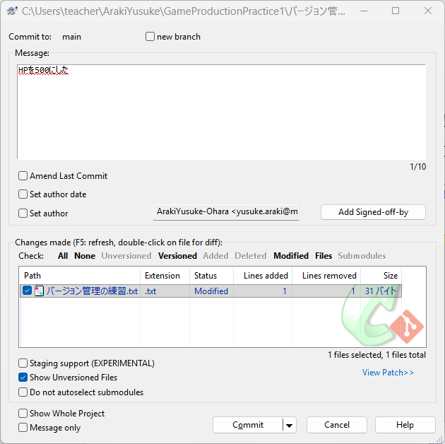
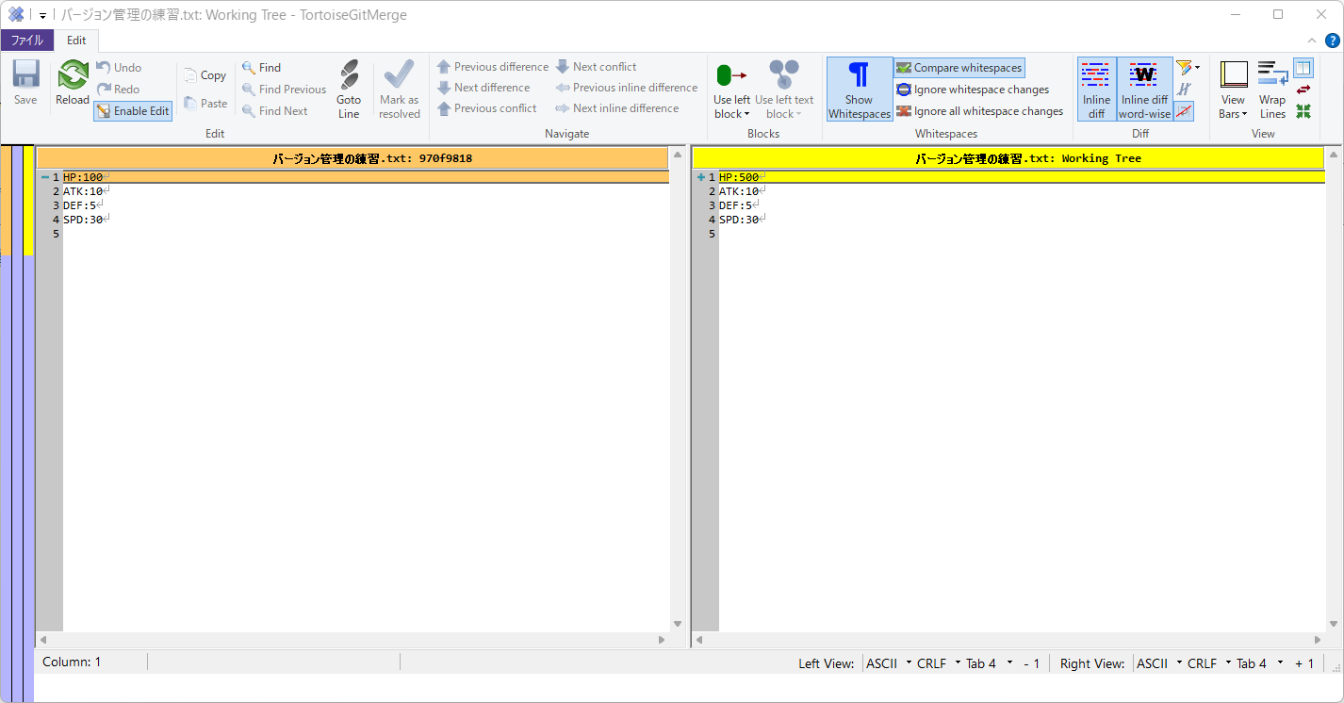
便利機能
コミット画面の下に表示されるファイルをダブルクリックすると、
今回自分がどこを書き換えたかが表示されます。
左側が作業前、右側が作業後

Slide 2
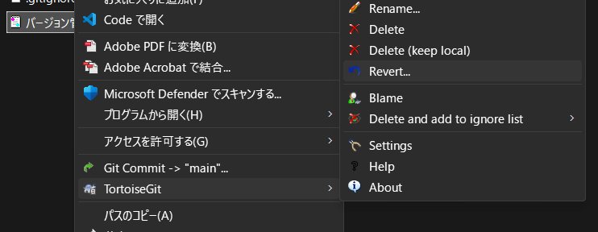
便利機能
編集中のファイルを右クリックして、Tortoise Git > Revert をクリックすると、
最後の Commit の状況まで戻ることができます。
実験的な作業がしたい場合は、事前にCommitしておけば、
いつでも元の状態に戻すことができます。

Slide 3
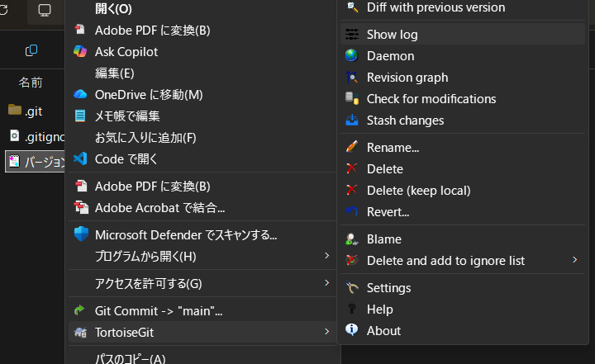
便利機能
ファイルやフォルダを右クリックして Tortoise Git > Show log から、
これまでのコミット履歴を見ることができます。

Slide 4
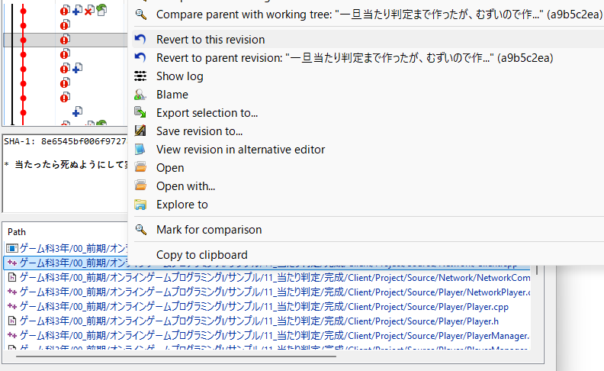
便利機能
過去の履歴をクリックし、下側に表示されるファイルを右クリックすると、
Revert to this revision からその時の状態まで戻ることができます。

